Slide 1






딥러닝 기반 화폐 자동 인식 시스템
-4조-
박성희, 김지훈, 양희수

Slide 2

목차
프로젝트 배경
프로젝트 과정
서비스 소개
시연

Slide 3
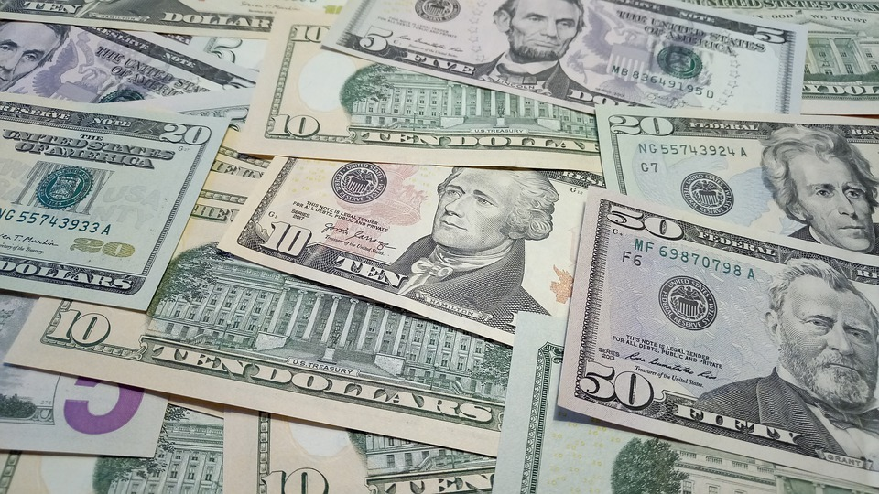
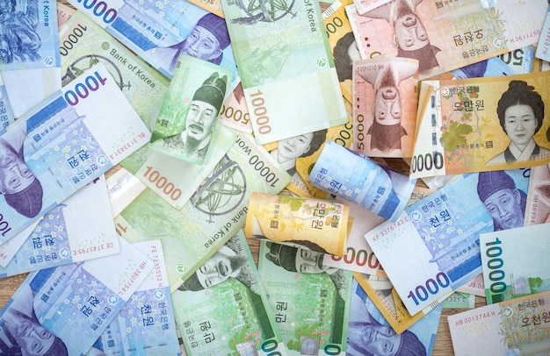

프로젝트 배경

Slide 4
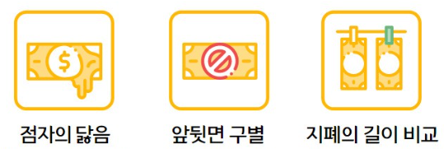
점자지폐 문제점

Slide 5
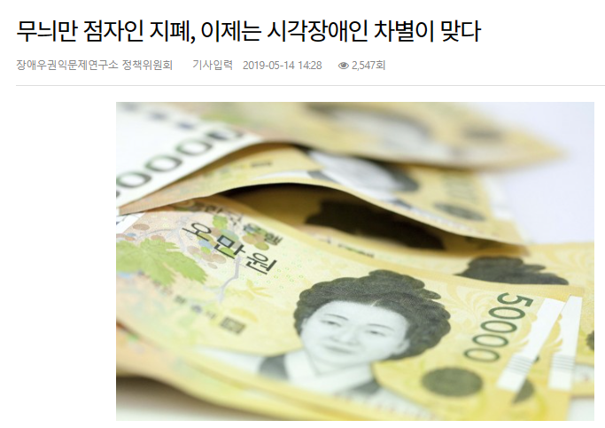
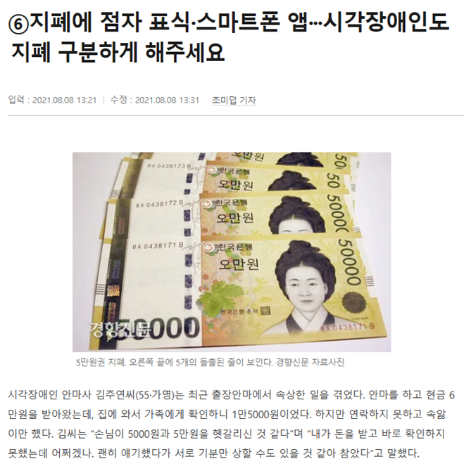

Slide 6
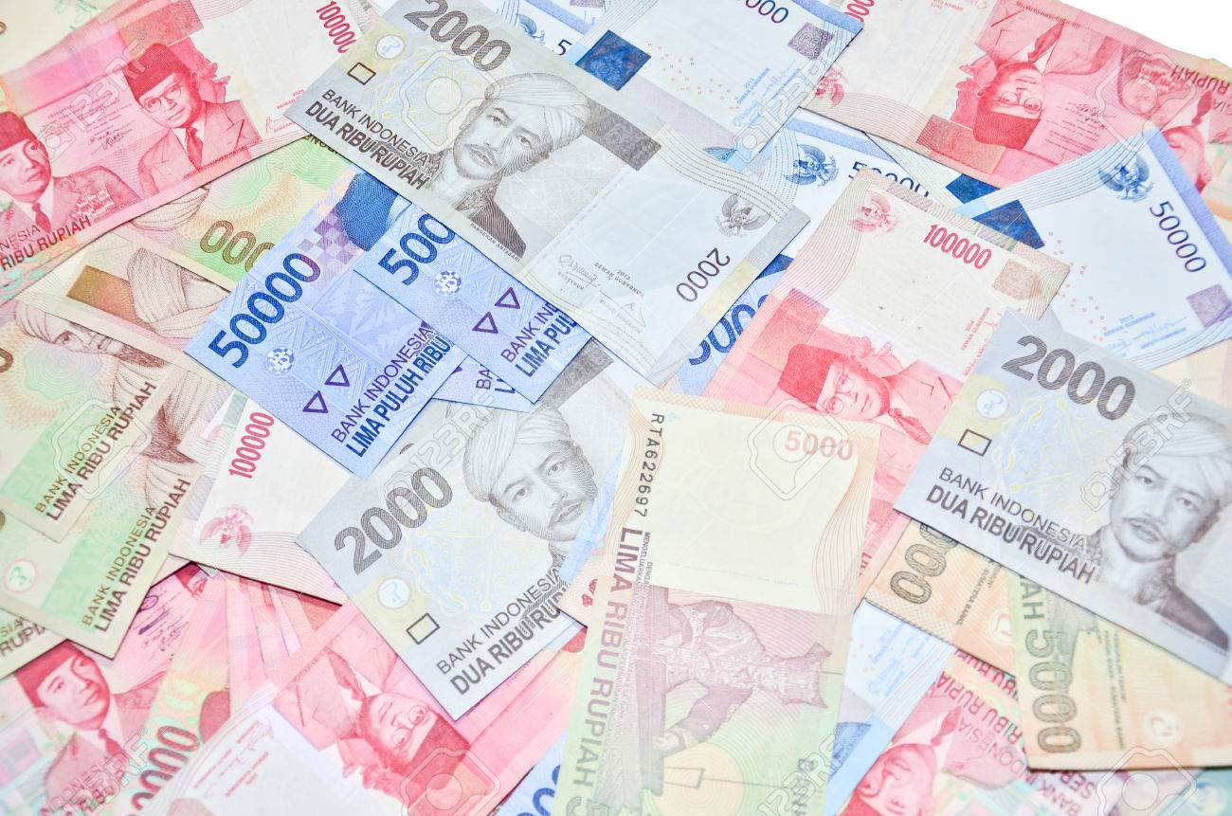
프로젝트 배경

Slide 7
프로젝트 과정
Image 업로드
no
시작 (Web 접속)
WebCam 사용
화폐 인식
종료
yes
yes
음성
사용여부
원화
여부
환율 정보 안내
no
no
yes
인식 결과
음성 안내

Slide 8


Slide 9












프로젝트 과정
개발 환경
개발도구
개발 언어

Slide 10
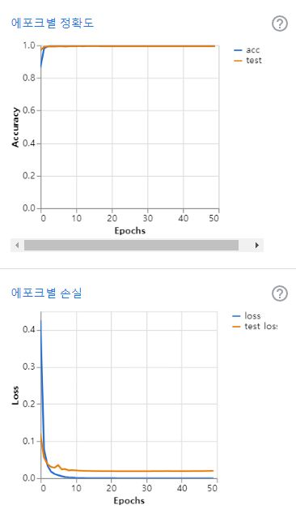
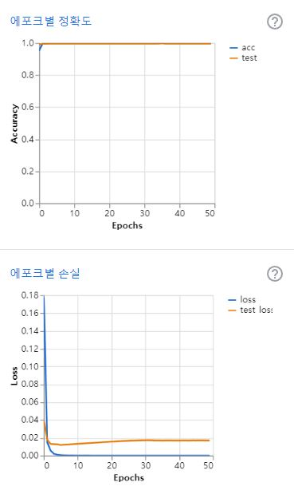
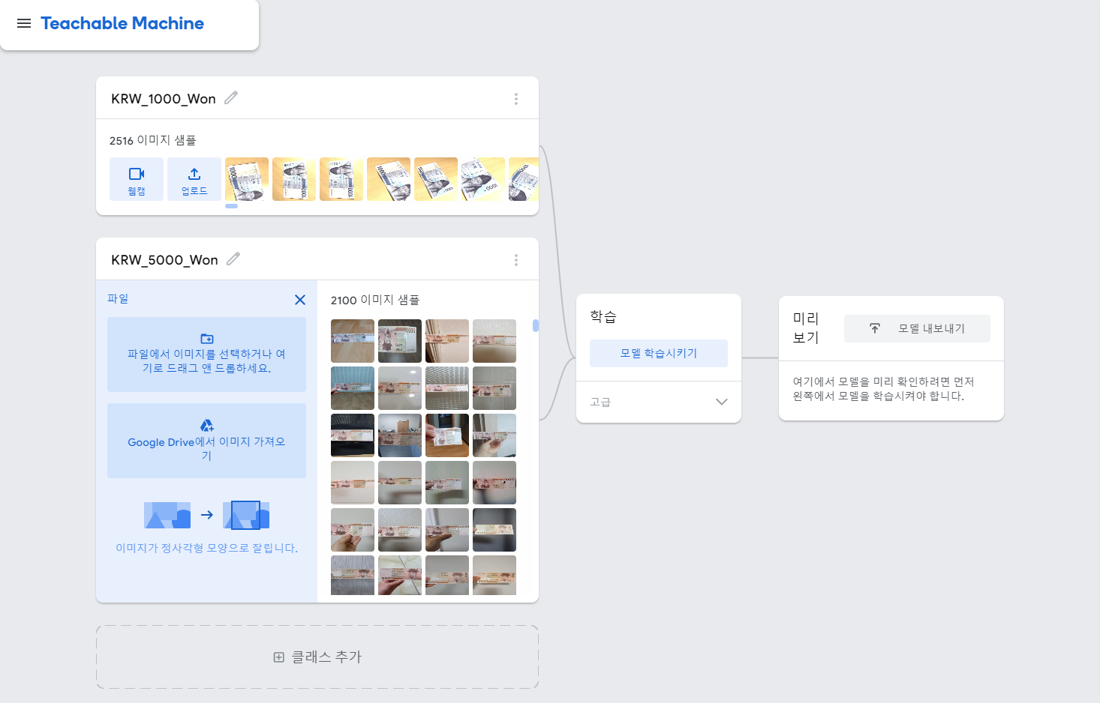
프로젝트 과정

Slide 11
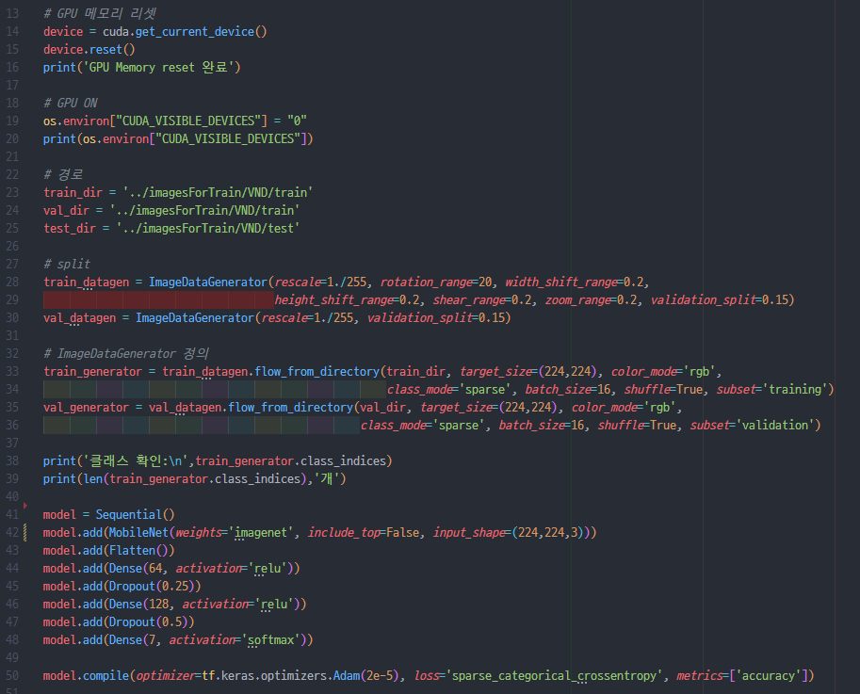
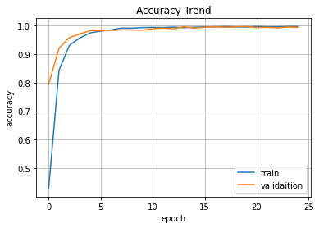
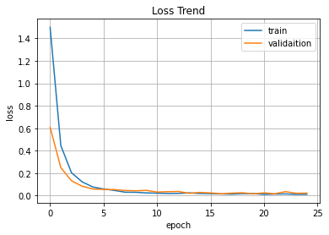
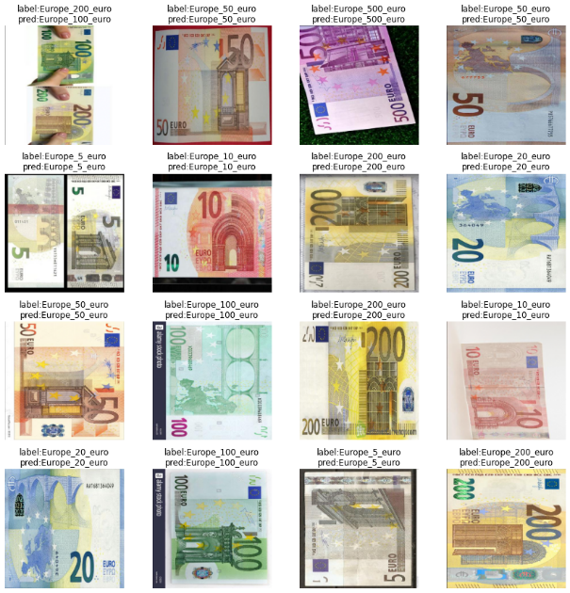
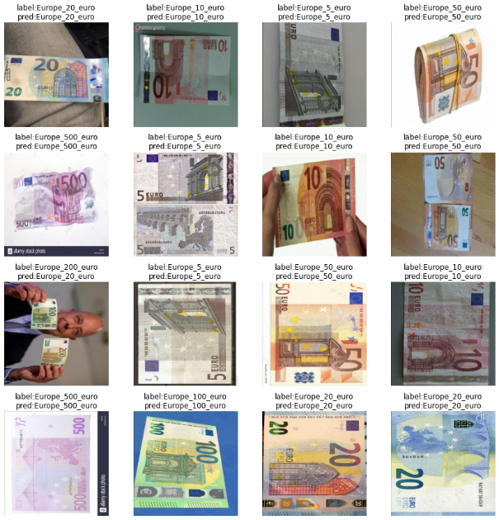
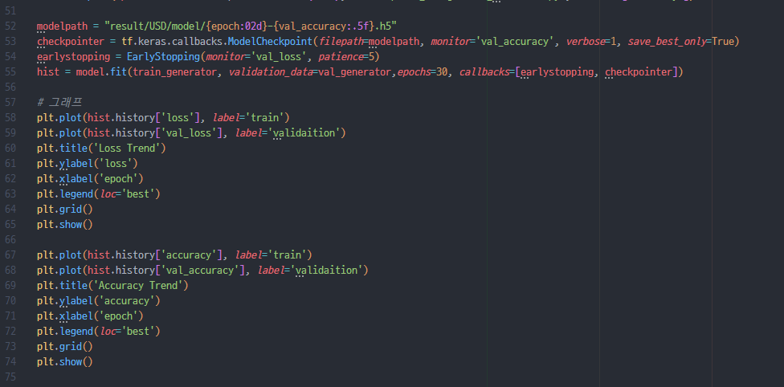
프로젝트 과정

Slide 12
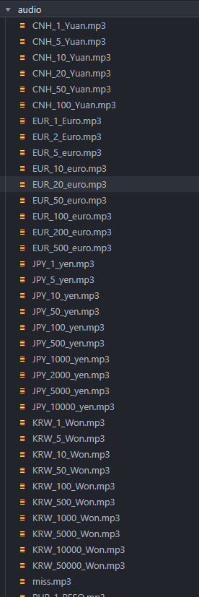
프로젝트 과정

Slide 13
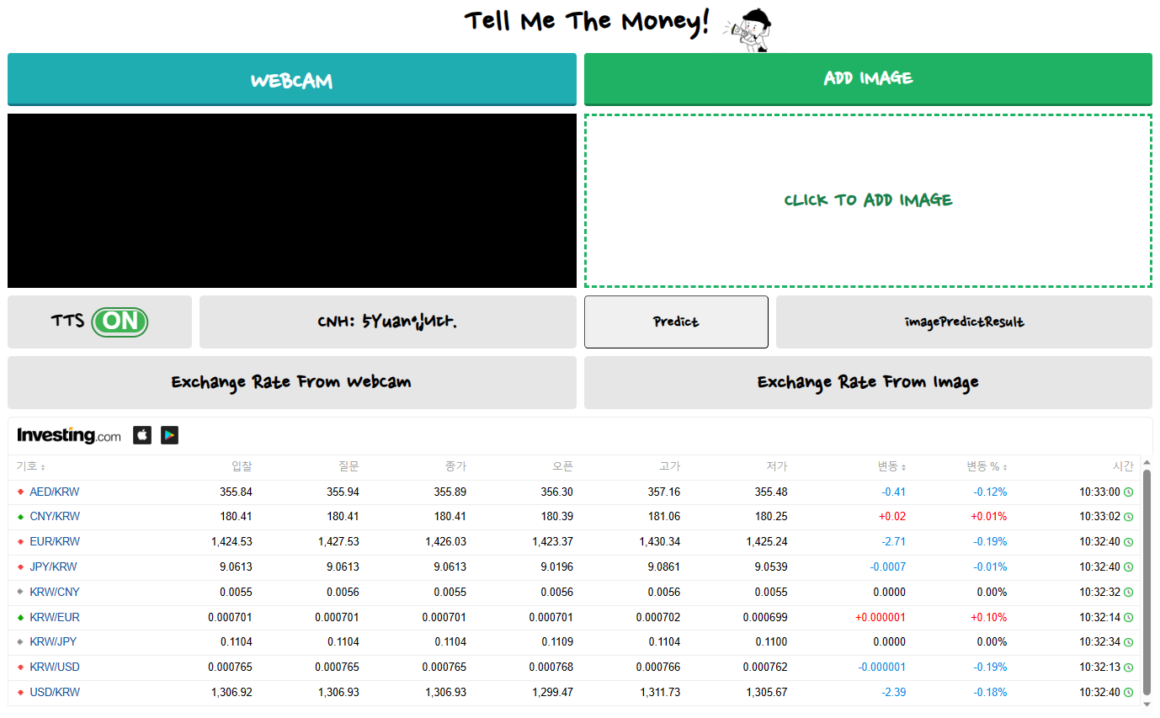

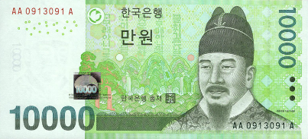

서비스 소개
2
1
3
4
5
6

Slide 14
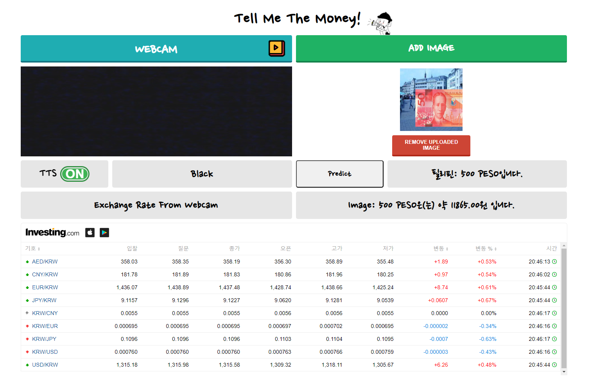


서비스 소개
1
2
3
4
5

Slide 15
Q&A

